Slide 1
Sistemas de Archivos Distribuidos
Ponentes:
García Flores Jesús Alberto
López Juárez Andrés

Slide 2

¿Qué es?
Un sistema de archivos distribuidos permite a los procesos el acceso transparente y eficiente de archivos que permanecen en servidores remotos.
Se encargan de la organización, almacenamiento, recuperación, nominación, compartimiento y protección de los archivos.
Proporcionan una interfaz de programación que oculta a los programadores los detalles de localización y asignación del almacenamiento.

Slide 3
Ventajas:
- Un usuario puede acceder a sus mismos archivos desde diferentes máquinas.
- Usuarios diferentes desde diferentes máquinas pueden acceder a los mismos archivos (compartir archivos).
- Más fácil de administrar: sólo un servidor o grupo de servidores.

Slide 4
Desafíos de un Servidor de Archivos
Transparencia:
- De acceso:
No hay preocupación de la distribución de los archivos. Los programas deben acceder de igual forma archivos locales y remotos.
- De localización:
Los archivos deben poder cambiarse sin que cambie el nombre.

Slide 5
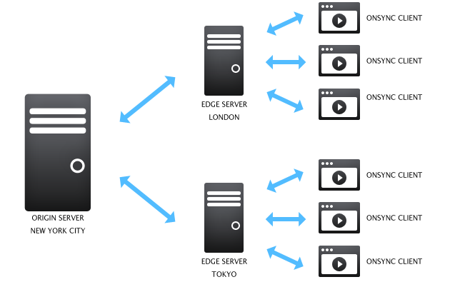
Escalabilidad:
El servicio se debe poder extender incrementalmente para atender a un amplio rango de cargas.
Tolerancia a fallas:
Clientes y servidores deben operar correctamente ante fallas.
Consistencia:
Ante el acceso concurrente de diferentes usuarios.

Slide 6

Seguridad:
Mecanismos de control de acceso y autenticación.
Eficiencia:
El desempeño debe ser similar a sistemas de archivos locales.

Slide 7
Sistemas de Archivos
Cliente-Servidor
GlusterFS
Ceph

Slide 8
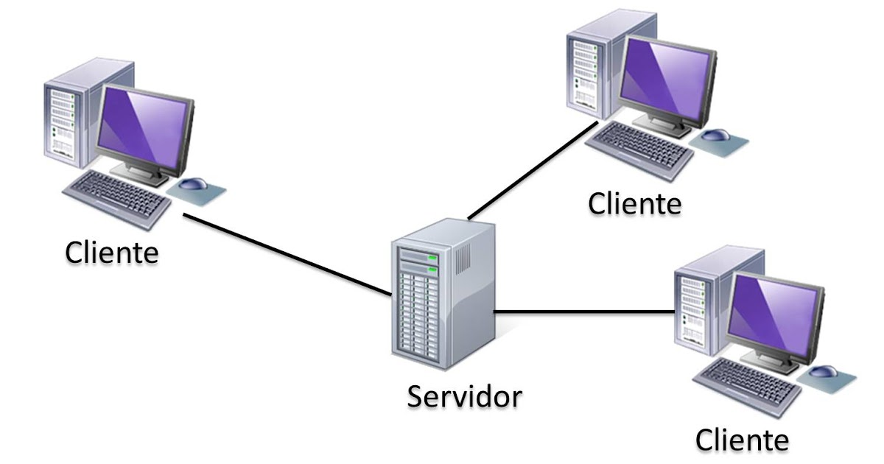
Cliente-Servidor
Uno de los sistemas de archivos más populares que trabaja con la arquitectura de acceso remoto es NFS (Network File System).
La idea básica de NFS es que cada servidor de archivos proporcione una visión estandarizada (interfaz) de su sistema de archivos local, independientemente de la implementación de este último.

Slide 9
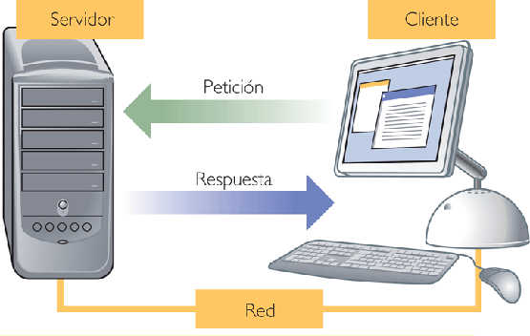

Slide 10
El NFS cuenta con un protocolo de comunicación que permite a los clientes acceder a los archivos guardados en el servidor. Luego, es posible que un conjunto heterogéneo de procesos (quizás ejecutándose en máquinas diferentes con SO diferentes) compartan archivos.

Slide 11
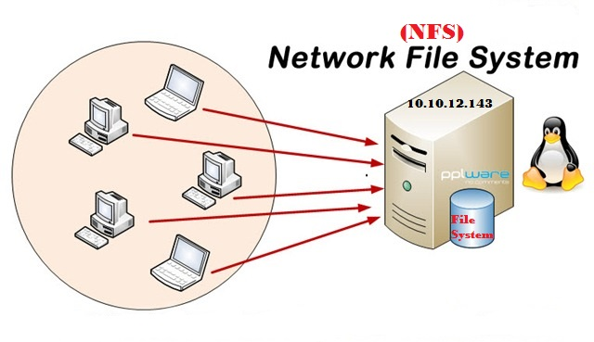
El modelo que se utiliza NFS es del de servicio de archivos remoto. Este modelo ofrece a los clientes un acceso transparente a un sistema de archivos gestionado por un servidor remoto.
Los clientes desconocen la ubicación de los archivos
Disponen de una interfaz, similar a la interfaz del sistema de archivos local. El servidor remoto es el responsable de implementar estas operaciones.

Slide 12
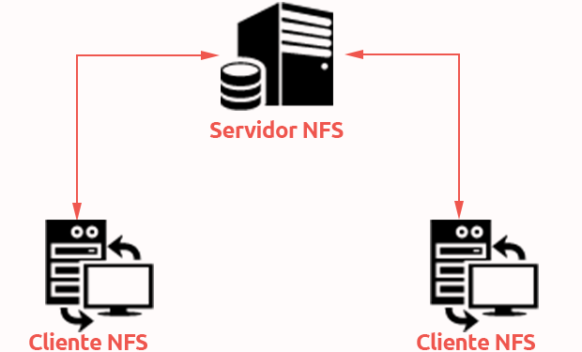

Slide 13
Implementación
Un cliente accede al FS usando la interfaz local.
La interfaz de Unix es reemplazada por VFS (Virtual File System), el cual actualmente es un estándar para comunicarse con Sistemas de Archivo diferentes. Todos los sistemas operativos modernos proporcionan un VFS.
El VFS transfiere las operaciones a un sistema de archivos local o a un servidor remoto.

Slide 14
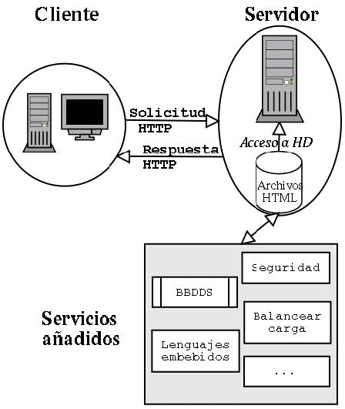

Slide 15
Cliente/servidor | Arquitectura Distribuida
ØEsta arquitectura consiste básicamente en un cliente que realiza peticiones a otro programa (el servidor) que le da respuesta. En esta arquitectura la capacidad de proceso está repartida entre los clientes y los servidores, aunque son más importantes las ventajas de tipo organizativo debidas a la centralización de la gestión de la información y la separación de responsabilidades, lo que facilita y clarifica el diseño del sistema. ØLa arquitectura cliente-servidor sustituye a la arquitectura monolítica en la que no hay distribución, tanto a nivel físico como a nivel lógico. | "Sistemas cuyos componentes hardware y software, que están en ordenadores conectados en red, se comunican y coordinan sus acciones mediante el paso de mensajes, para el logro de un objetivo. Se establece la comunicación mediante un protocolo prefijado por un esquema cliente-servidor". Características: ØConcurrencia.- Esta característica de los sistemas distribuidos permite que los recursos disponibles en la red puedan ser utilizados simultáneamente por los usuarios y/o agentes que interactúan en la red. ØFallos independientes de los componentes.- Cada componente del sistema puede fallar independientemente, con lo cual los demás pueden continuar ejecutando sus acciones. Esto permite el logro de las tareas con mayor efectividad, pues el sistema en su conjunto continua trabajando.

Slide 16

Gluster
Es un sistema de archivos de alta disponibilidad y escalabilidad que puede brindar almacenamiento a gran escala (petabytes) a bajo costo (opensource) y manejo de hasta miles de clientes.

Slide 17
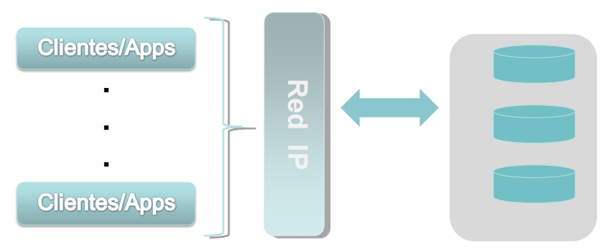
GlusterFS agrupa dispositivos de almacenamiento a través de la red y maneja la data como si fuese un solo bloque.

Slide 18
Ventajas
Flexibilidad para combinar diversos dispositivos, ya sean físicos virtuales o disco en la nube.
Muy fácil de instalar y configurar
Diseño modular y apilable
Escalabilidad lineal
Completamente implementado en user-space (FUSE)
Fácil de migrar, depurar y mantener
Diferentes modalidades de configuración
Se crea sobre un sistema de archivos existente (ext3, ext4) lo que hace que se puedan recuperar los archivos aun si Gluster deja de funcionar

Slide 19
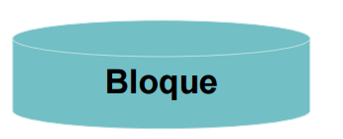
Bloque(Brick)
– Es la capa física de almacenamiento para los volúmenes.

Slide 20
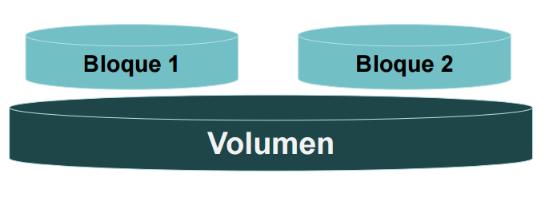
Volumen
– Un volumen está compuesto por múltiples bloques

Slide 21
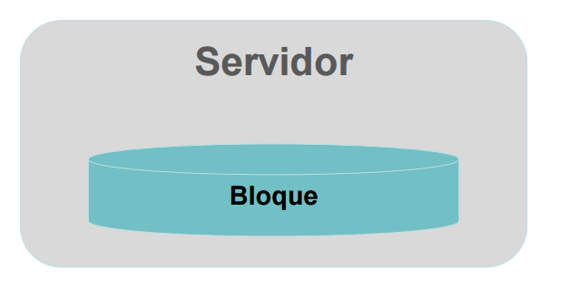
Servidor
– Equipo (virtual o real) que exporta el volumen. Es el que alberga el sistema de archivos donde se guardará la data, y provee acceso a los volúmenes.

Slide 22
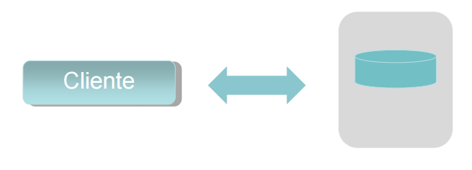
Cliente
– Es el equipo que monta el volumen, este equipo también puede ser un servidor.

Slide 23
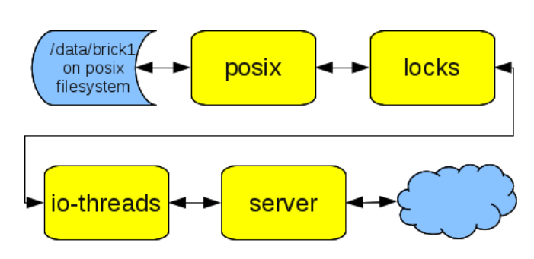
Traductor
Existen varios traductores por los cuales el bloque debe pasar. Por nombrar alguno:
Existe un traductor que lo conecta con un sub-volumen y otros traductores (storage/postfix translator) que maneja la comunicación entre la interfaz del sistema de archivo y el resto de los traductores.

Slide 24
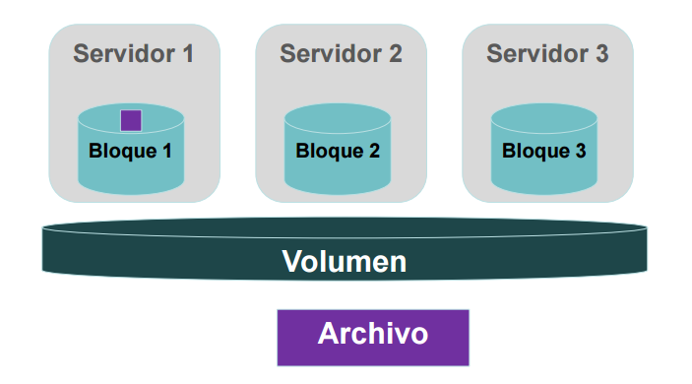
Volumen Distribuido
En modo distribuido toma una lista de sub-volúmenes y distribuye los archivos entre ellos.
Para saber en cuál de los servidores será almacenado se realiza un hash al nombre del archivo.

Slide 25
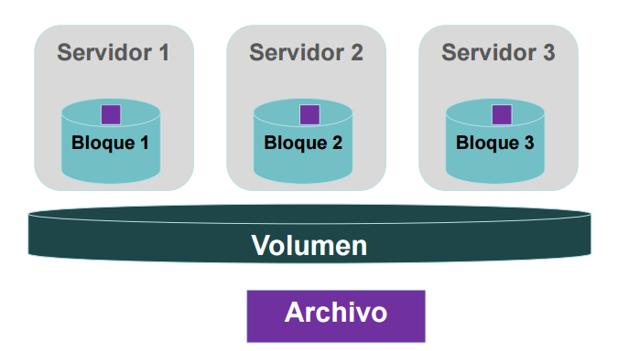
Volumen en Réplica
Es el modo más utilizado, este modo provee redundancia en la información almacenada en los servidores, lo que se encuentra en un servidor está exactamente igual en los otros servidores.

Slide 26
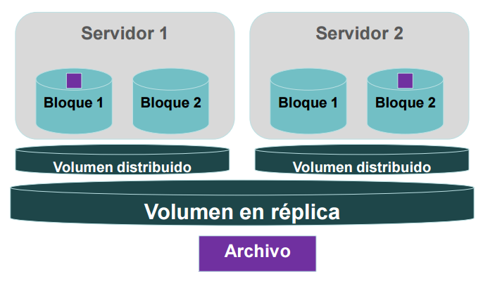
Volumen Distribuido en Réplica
Este tipo de configuración ofrece mejoras considerable en operaciones de lectura en la mayoría de los ambientes.
Es el recomendado cuando la alta disponibilidad y la alta confiabilidad es crítica.

Slide 27
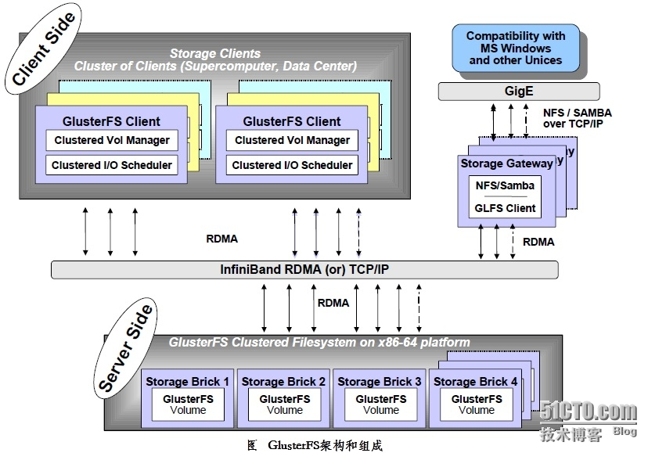

Slide 28

Ceph
Sistema de archivos distribuido tolerante a fallos de alto rendimiento y escalabilidad.

Slide 29
Objetivos
Sistema de archivos que pretende:
–Escalabilidad (> petabytes)
–Alto rendimiento
–Fiabilidad
–Disponibilidad

Slide 30
Desacopla:
–Datos y metadatos
–Gestión de metadatos distribuidos dinámica
–Almacenaje de objetos distribuidos autónomo fiable.

Slide 31
Componentes
Object Storage Devices (OSD):
Los discos son reemplazados con dispositivos con CPU, interfaz de red, caché local y disco o RAID. Separa las funciones de datos y metadatos eliminando las tablas de asignación de archivos, sustituyendolas por funciones generadoras CRUSH.
Un Servidor de MetaDatos (MDS), que gestiona espacios de nombres
(nombres de archivos y directorios).
Los clientes, que interaccionan con un MDS para realizar las operaciones
de metadatos (open, rename, etc.), mientras que se comunica
directamente con OSD para las operaciones de E/S (read, write).

Slide 32
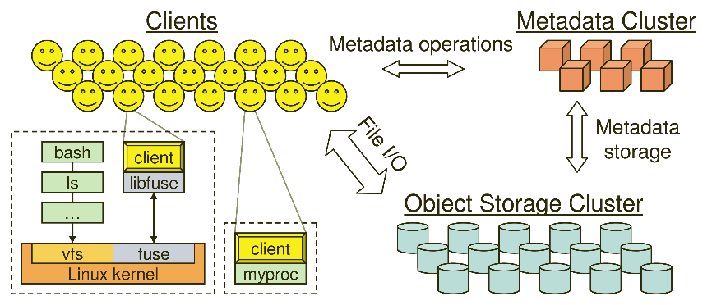
Arquitectura
Fuse (Filesystem in UserSpacE) – sistema de archivos que permite al usuario crear sistemas de archivos virtuales sin modificar el núcleo.

Slide 33
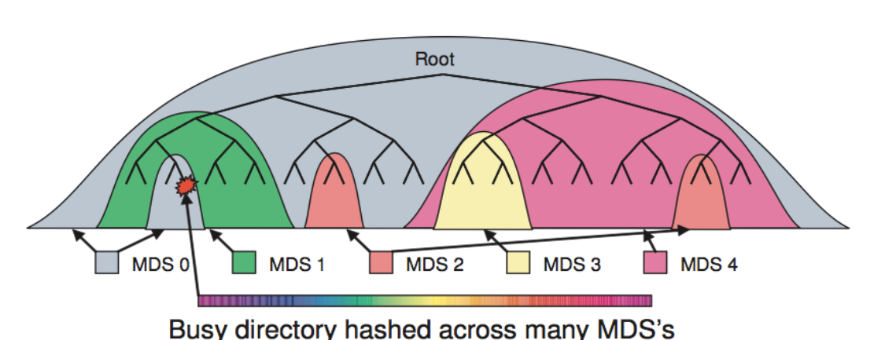
Dynamic Subtree Partitioning
Este mecanismo distribuye de forma inteligente y adaptativa la responsabilidad de manejar la jerarquía de directorios entre decenas/cientos de MDS.

Slide 34
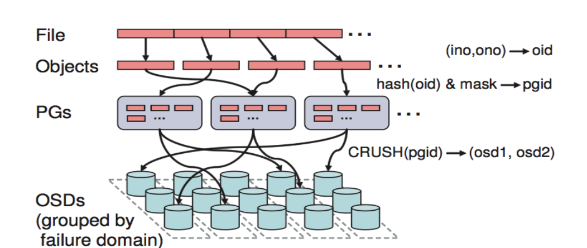
Distribución de datos con CRUSH
CRUSH (Controlled Replication Under Scalable Hashing)- Función de distribución de datos seudo-aleatoria que mapea eficientemente cada PG (Placement Group) en una lista ordenada de OSD sobre los que almacenar réplicas de objetos.

Slide 35
Dicho algoritmo posibilita que el cluster sea escalable, el balanceo de información y la recuperación dinámica de los datos.
Si quieres montar tu propio Ceph visita este tutorial: http://blog.programster.org/ubuntu-14-04-deploy-a-ceph-cluster-part-1/

Slide 36
Bibliografía
https://es.wikipedia.org/wiki/Ceph_File_System
http://informatica.gonzalonazareno.org/proyectos/2013-14/fjgv.pdf
http://blog.programster.org/ubuntu-14-04-deploy-a-ceph-cluster-part-1/
https://es.wikipedia.org/wiki/Gluster_File_System
https://www.gluster.org/
http://ceph.com/
S.A. Weil, et al., “Ceph: A Scalable, High-Performance Distributed File System”, Proceeding of the 7th USENIX Symposium on Operating Systems Design and Implementation (OSDI'06), pgs. 307-320, 2006.

Slide 37

GRACIAS!!!

